Slide 1
Шарипов Саят Шарипович 15.02.1922 - 24.11.2000 ветеран войны, труда, полковник в отставке
Государственный архив Аккольского района
из фонда личного происхождения № 353
2020 год

Slide 2
ШАРИПОВ САЯБЕК ШАРИПОВИЧ (15.02.1922-24.11.2000)
ветеран войны и труда, полковник
в отставке.
Акколь 2019

Slide 3
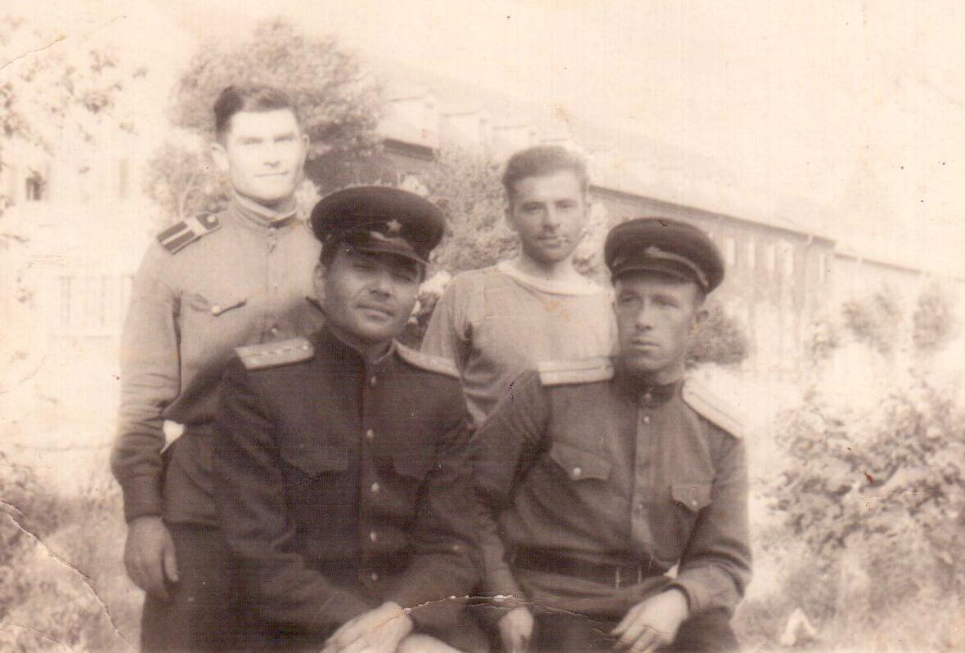
Саябек Шарипович родился 15 февраля 1922 г. в ауле Кыстау-Карагай Макинского района. Получив среднее образование, два предвоенных года проработал учителем в Макинском районе. В октябре 1941 года призван в ряды Красной Армии. Окончив Пензенское артиллерийско-минометного училище, молодым лейтенантом попал на фронт в 360-й стрелковый полк 74-ой стрелковой дивизии, защищавшей в те дни г.Тулу.

Slide 4
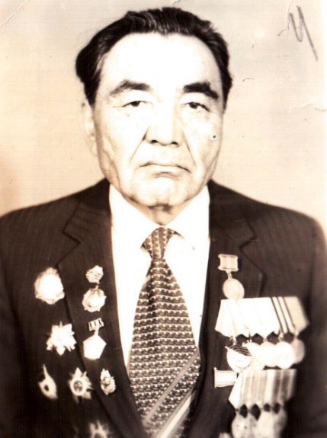
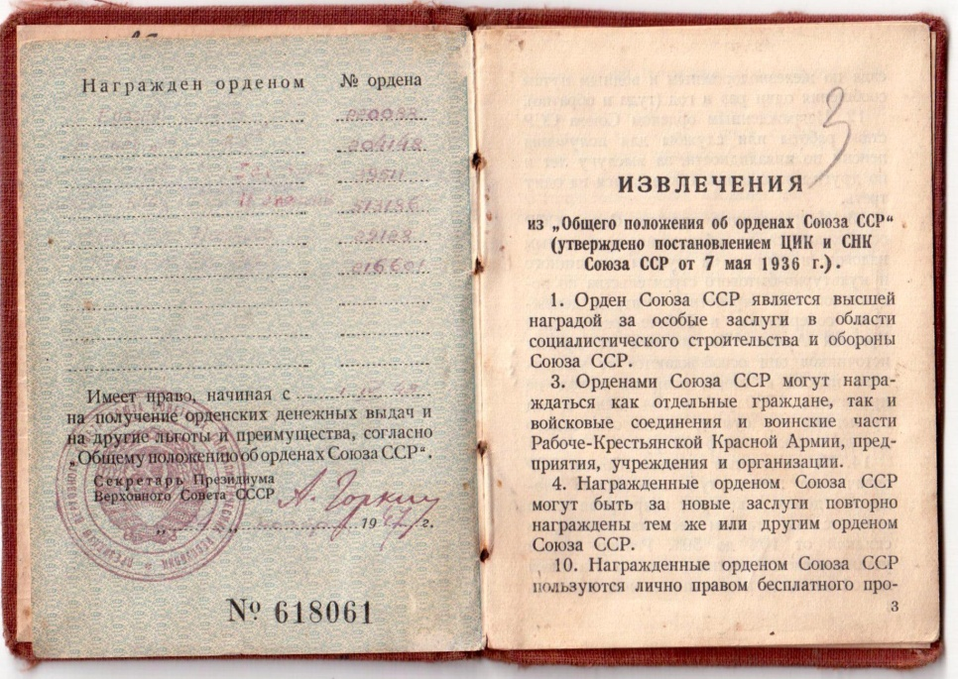
В 1942-1943 гг. в командир минометного взвода Шарипов С.Ш. участвовал в освобождении г. Ефремов и г. Ельц Тульской области, г.Косторное и г.Старый Оскол Белгородской области. Пройдя жестокие бои на Курско-Белгородском направлении, Корсунь-Шевченковской, Яссо-Кишиневской и Батанской операциях 74 –я стрелковая дивизия, в которой сражался Шарипов С.Ш , заслужила два ордена «Красного Знамени» и орден «Богдана Хмельницкого».

Slide 5
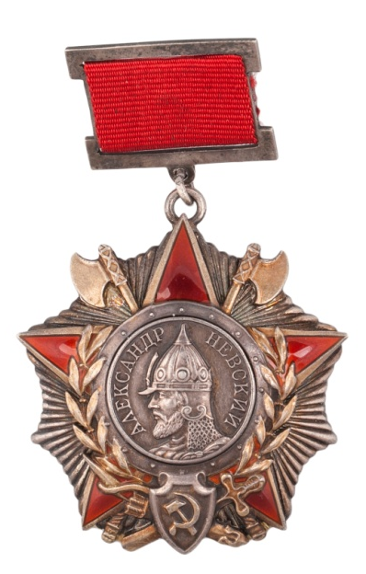
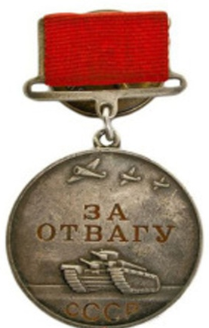
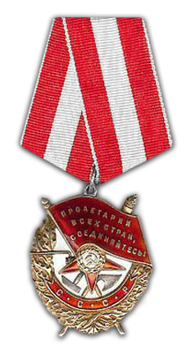
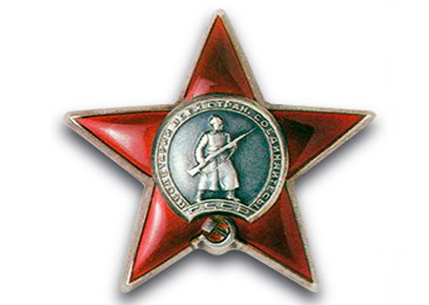
Шарипов С.Ш. прошел боевой путь от г. Ельца до г. Инсбрука. Войну закончил в австрийских Альпах. За активное участие в боях, проявленный героизм и мужество Шарипов С.Ш. был награжден орденами «Александра Невского», «Отечественной войны I-ой и II-ой степени», «Боевого Красного Знамени», «Красной Звезды», медалями «За отвагу», «За победу над Германией», «Ерен еңбегі үшін», «Ветеран Вооруженных сил».

Slide 6
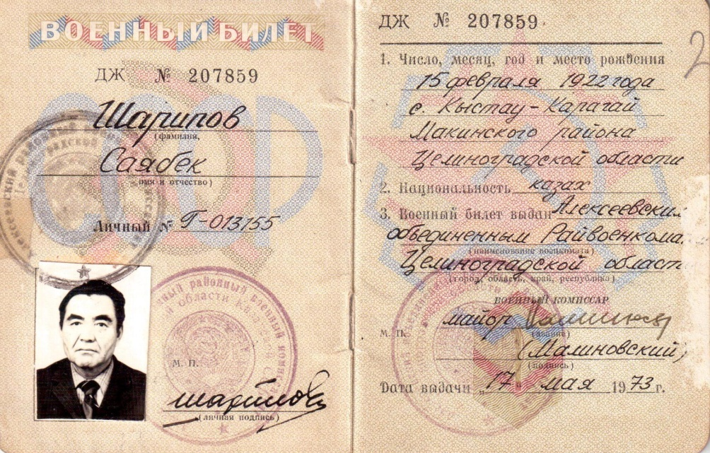
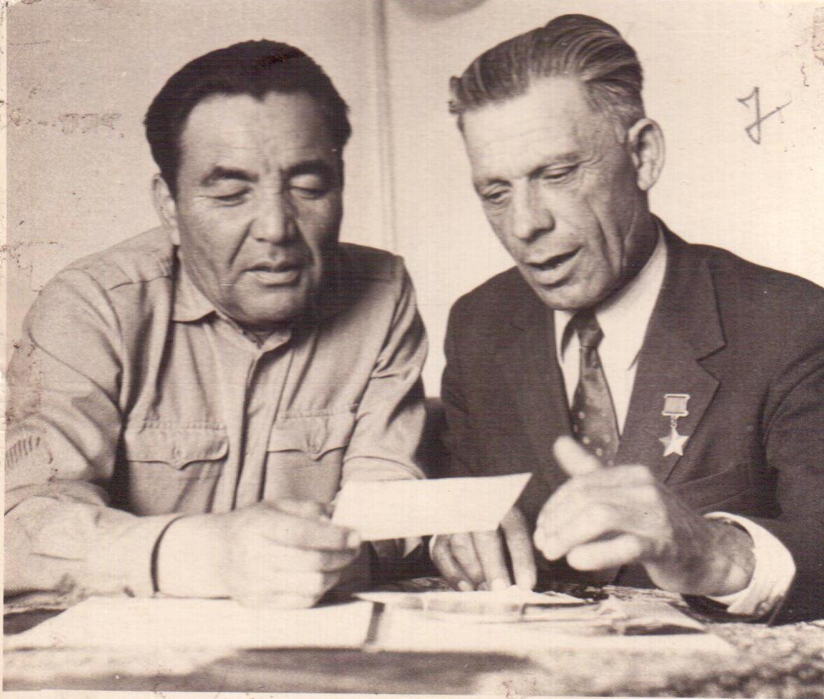
До конца 1945 года Саябек Шарипович служил в Румынии преподавателем на курсах усовершенствования офицерских кадров, в Болгарии командовал артиллерийским дивизионом. С 1948 по 1950 годы служил в Венгрии и Австрии. В марте 1953 года вернулся на родину, продолжал службу в Туркестанском военном округе г. Ташкент и в Восточно-Казахстанской области. В 1965 году Шарипов С.Ш. назначается военным комиссаром Алексеевского райвоенкомата, где служил в течение 16 лет до выхода в отставку.

Slide 7
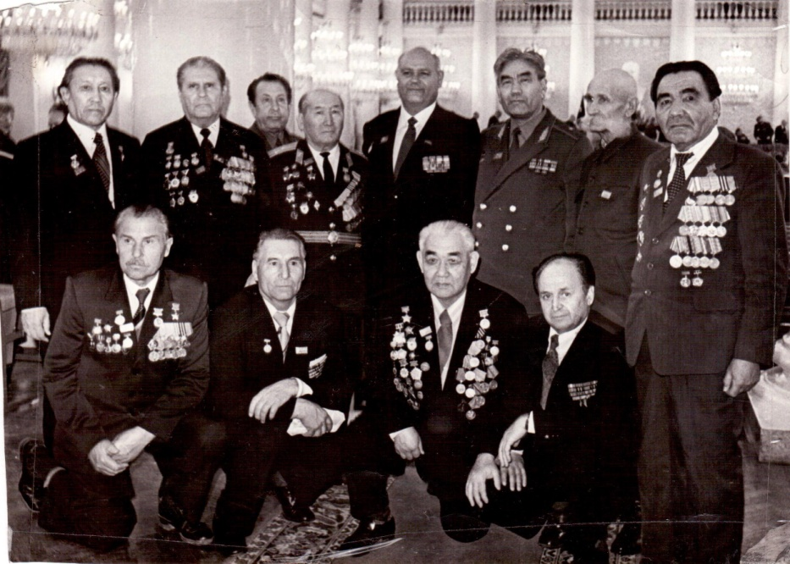
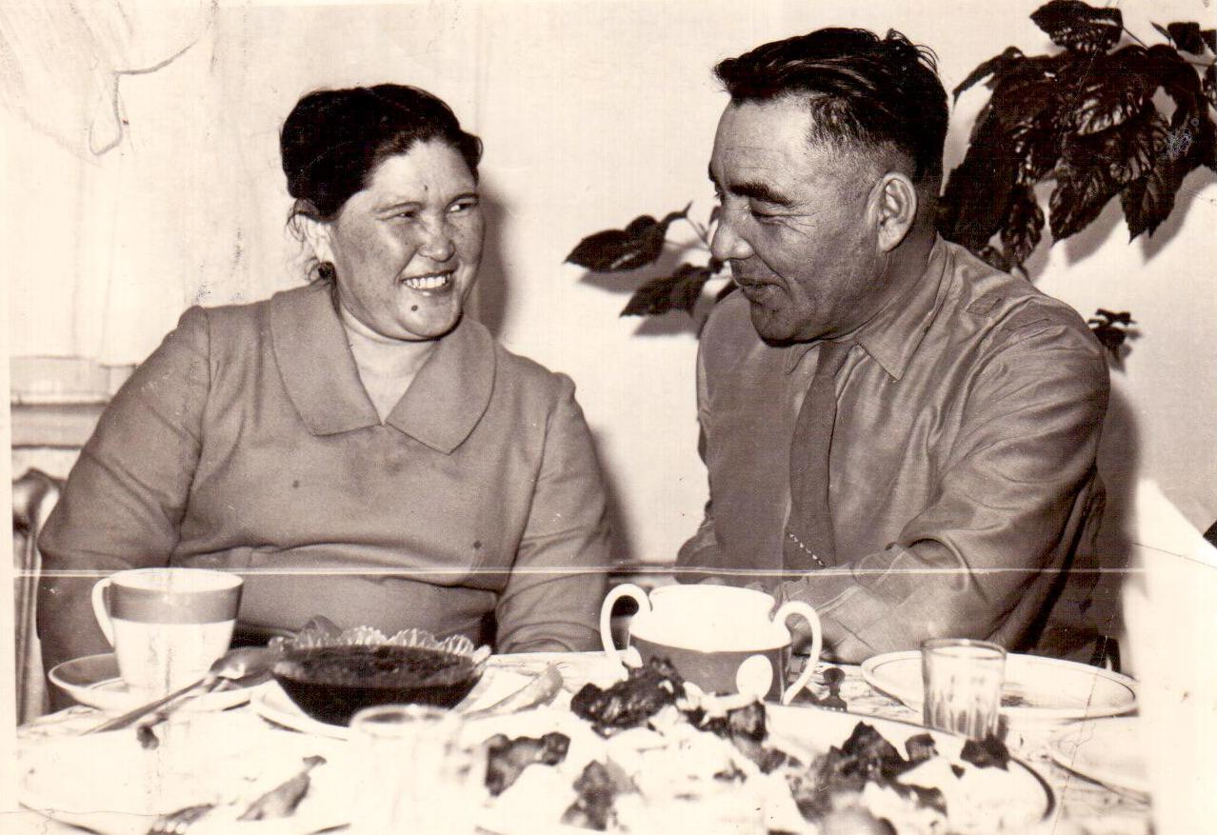
Четырежды избирался депутатом Алексеевского районного Совета депутатов трудящихся, с 1965-1971гг, являлся членом Совета Ветеранов 360 стрелкового полка, председателем Совета ветеранов Алексеевского района. Вел большую военно- патриотическую работу среди населения района. В течение 1979-1981 годов за лучшие показатели в работе по гражданской обороне Алексеевского района удостаивался переходящего Красного Знамени Целиноградского обкома Компартии Казахстана и облисполкома.

Slide 8
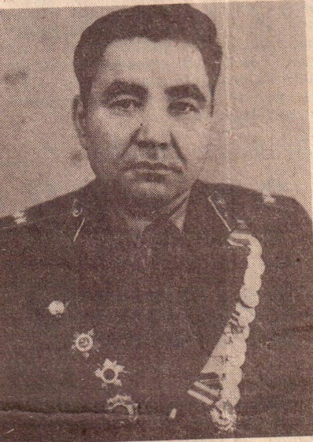
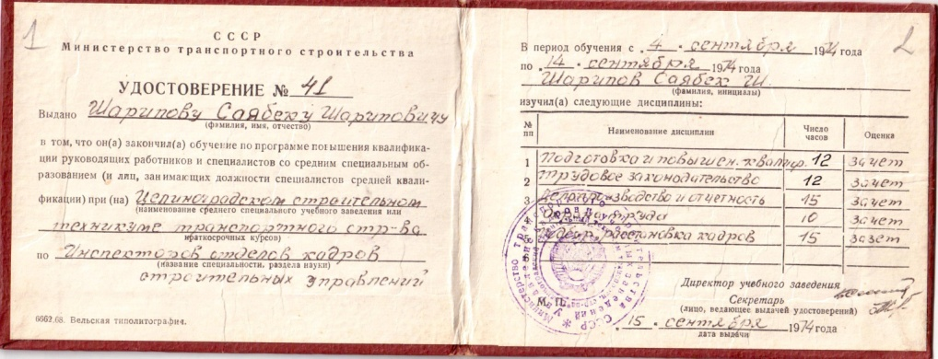
ВС 1979 г. работал инспектором отдела кадров СМП- 115, затем начальником штаба ГО Алексеевского района до 1989 года. 2000 г. к 55-й годовщине Победы в ВОВ ему присвоено воинское звание полковник. Везде где служил и работал Шарипов С.Ш., он всегда проявлял высокие моральные качества дисциплинированность, стойкость, глубокие знания военного дела и преданность Родине. Активно участвовал в общественной работе, состоял членом идеологической комиссии Больше-Нарымского производственного партийного комитета ВКО.

Slide 9
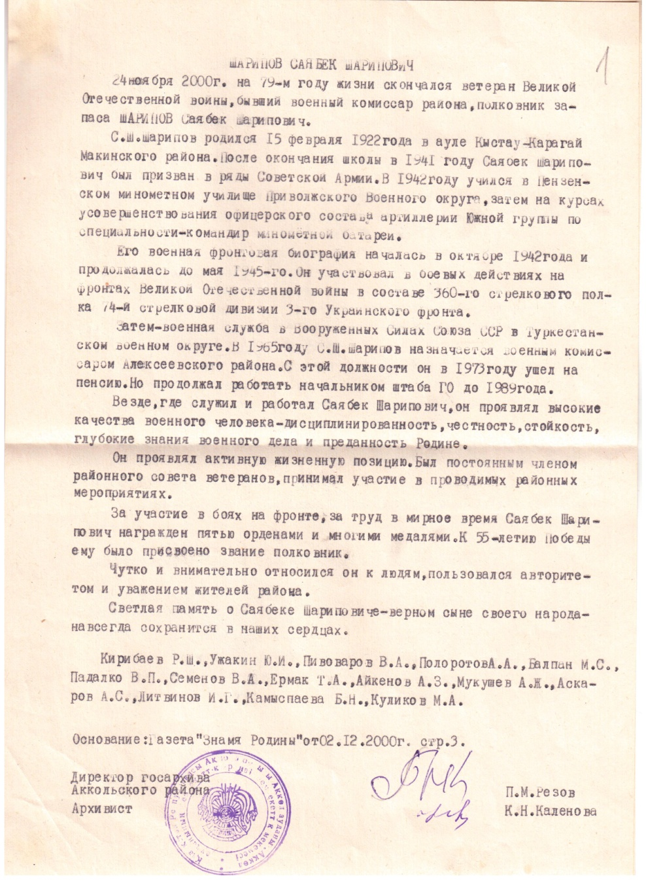
Награжден медалью «Ветеран труда» и более 30-ти других медалей и нагрудных знаков. С. Шарипов дважды удостаивался Почетных грамот Президиума Верховного Совета Казахской ССР.
Чутко и внимательно Саябек Шарипович относился к людям, пользовался заслуженным авторитетом и уважением жителей Аккольского района. Свой жизненный путь на земле он закончил 24 ноября 2000 года.

Slide 10
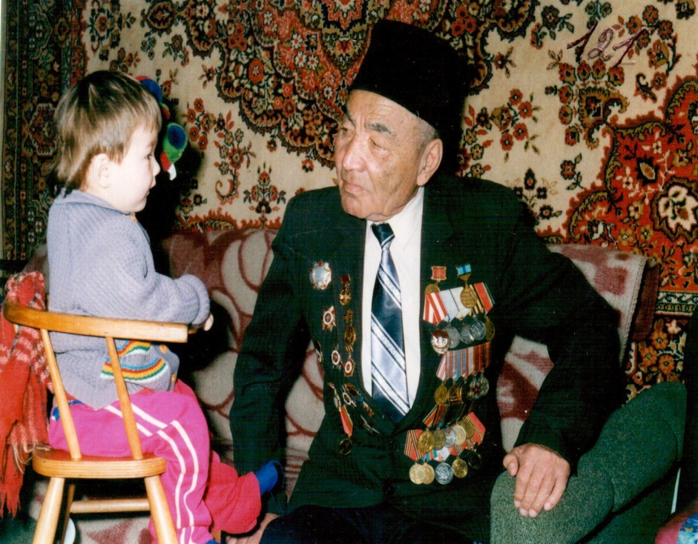
За свою жизнь Шарипов С.Ш. воспитал троих детей. Старшая дочь Лаура 1953 г.р. окончила Карагандинский кооперативный институт, проработала в Карагандинском облпотребсоюзе начальником книжного отдела, в настоящее время на заслуженном отдыхе. Лаура Саябековна Темирбулатова (Шарипова) проживает в г.Караганде мкр. Шахтерский, квартал 10, дом 15. У Лауры Саябековны две дочери. Старшая Динара работает в банке с VIP клиентами, вторая Асема, живет и работает в Канаде более 15 лет. Сын Алтай (1954 -2014гг.) – окончил кооперативный институт. Сын Алтая - Дамир, закончил Военный институт, с января по июнь 2019 года проходил учебу в г. Санкт-Петербург РФ, в Михайловской артиллерийской академии, на данный момент учится в Национальном университете обороны им.1-го Президента РК. Н.Назарбаева. Сын Серик -(1957-2017гг.) воспитал одного сына Милана. Милан на данный момент не женат. Жизненный путь С.Ш. Шарипова продолжают 5 внуков, 11 правнуков.

Slide 11
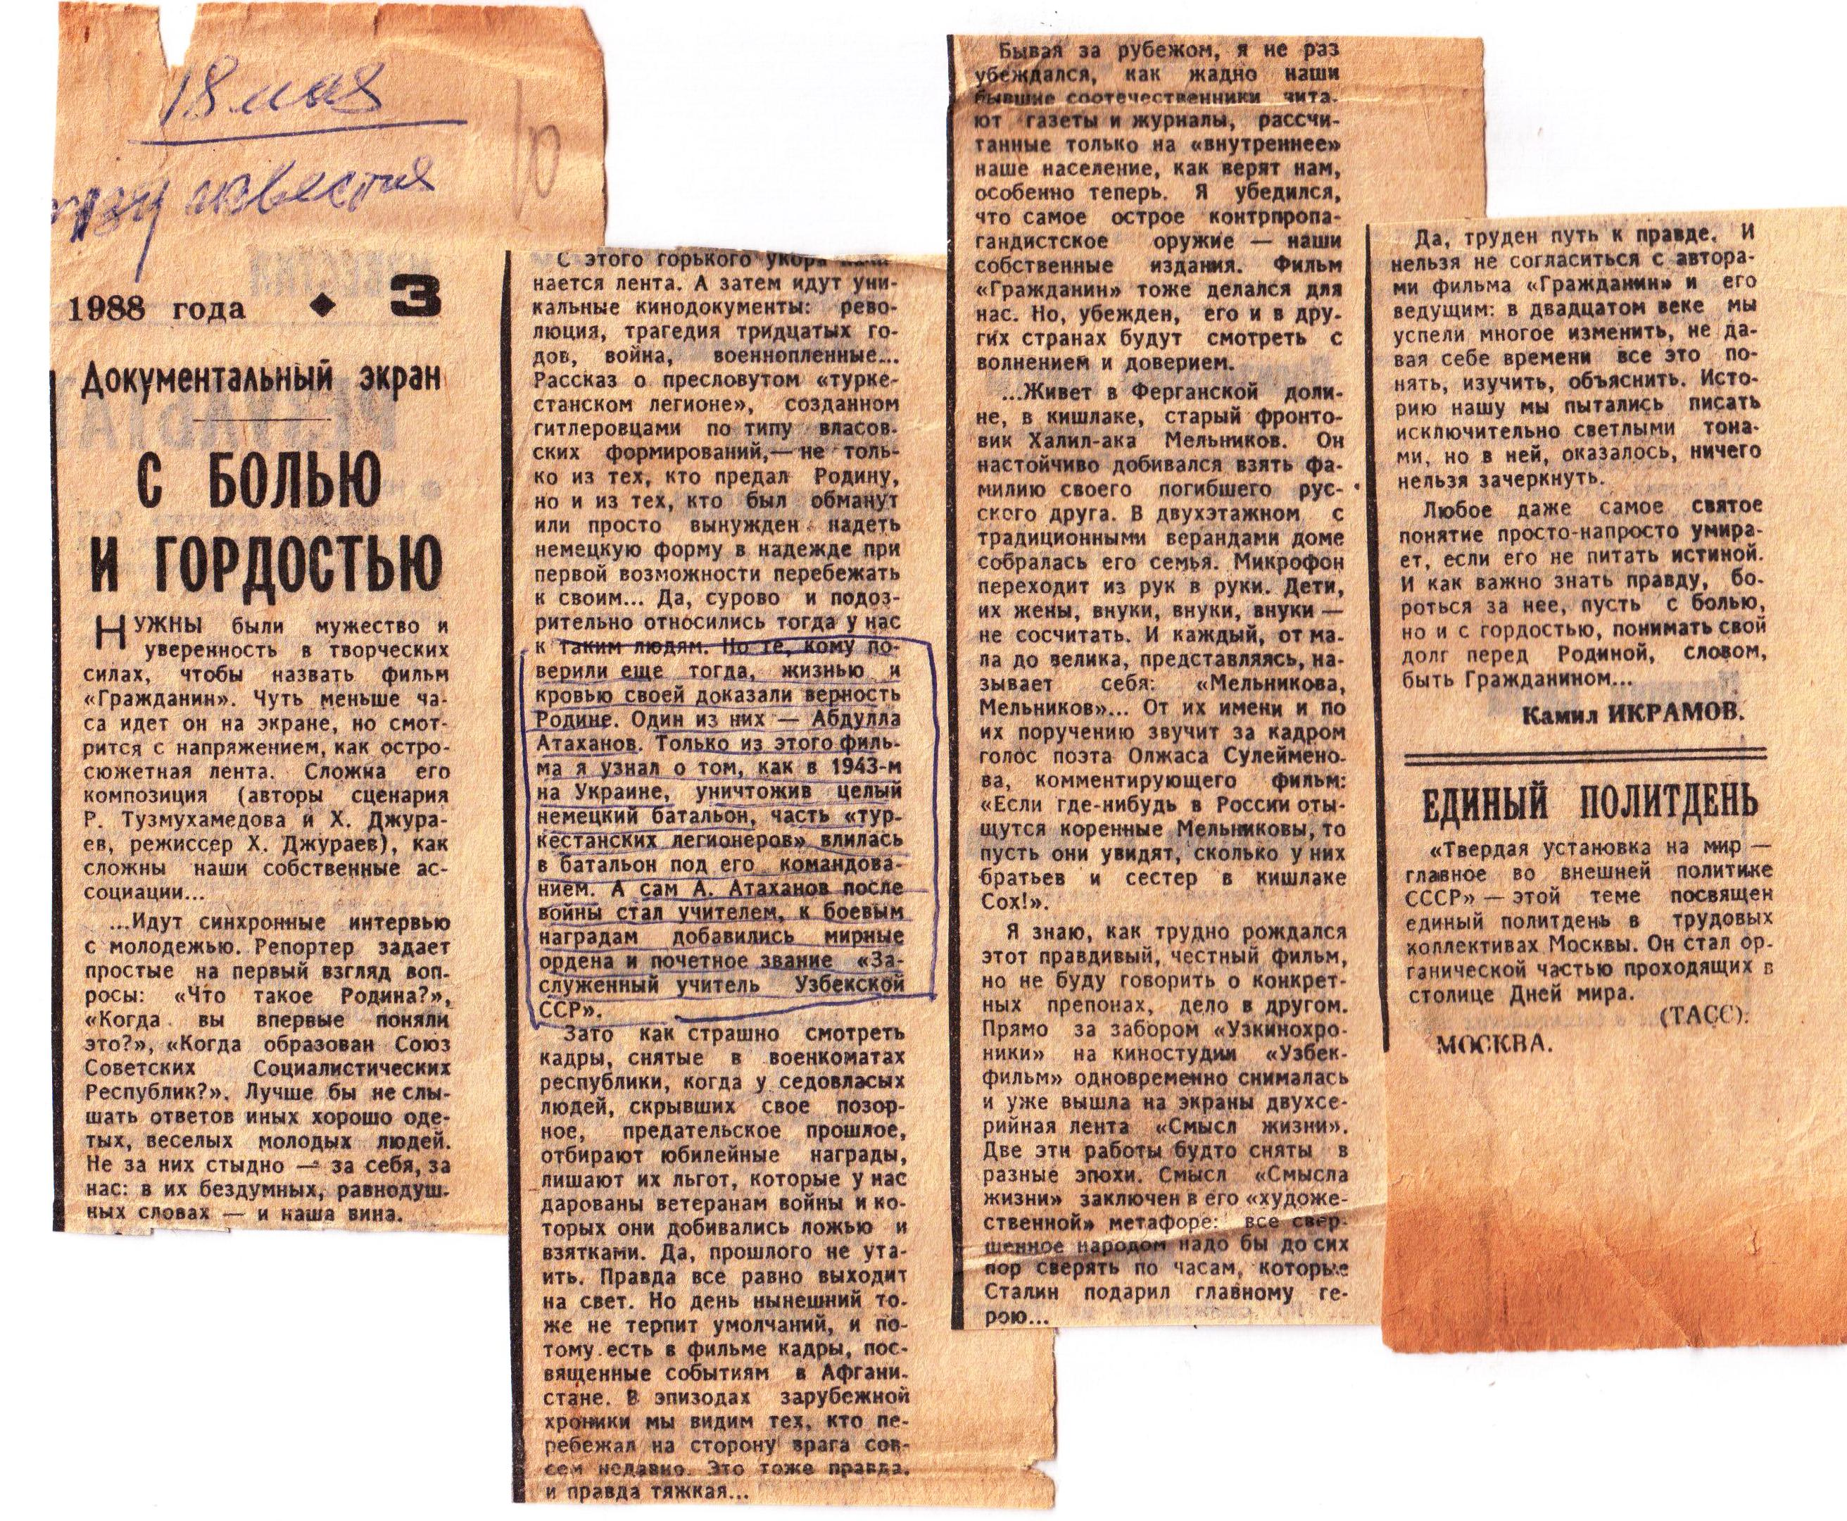

Slide 12
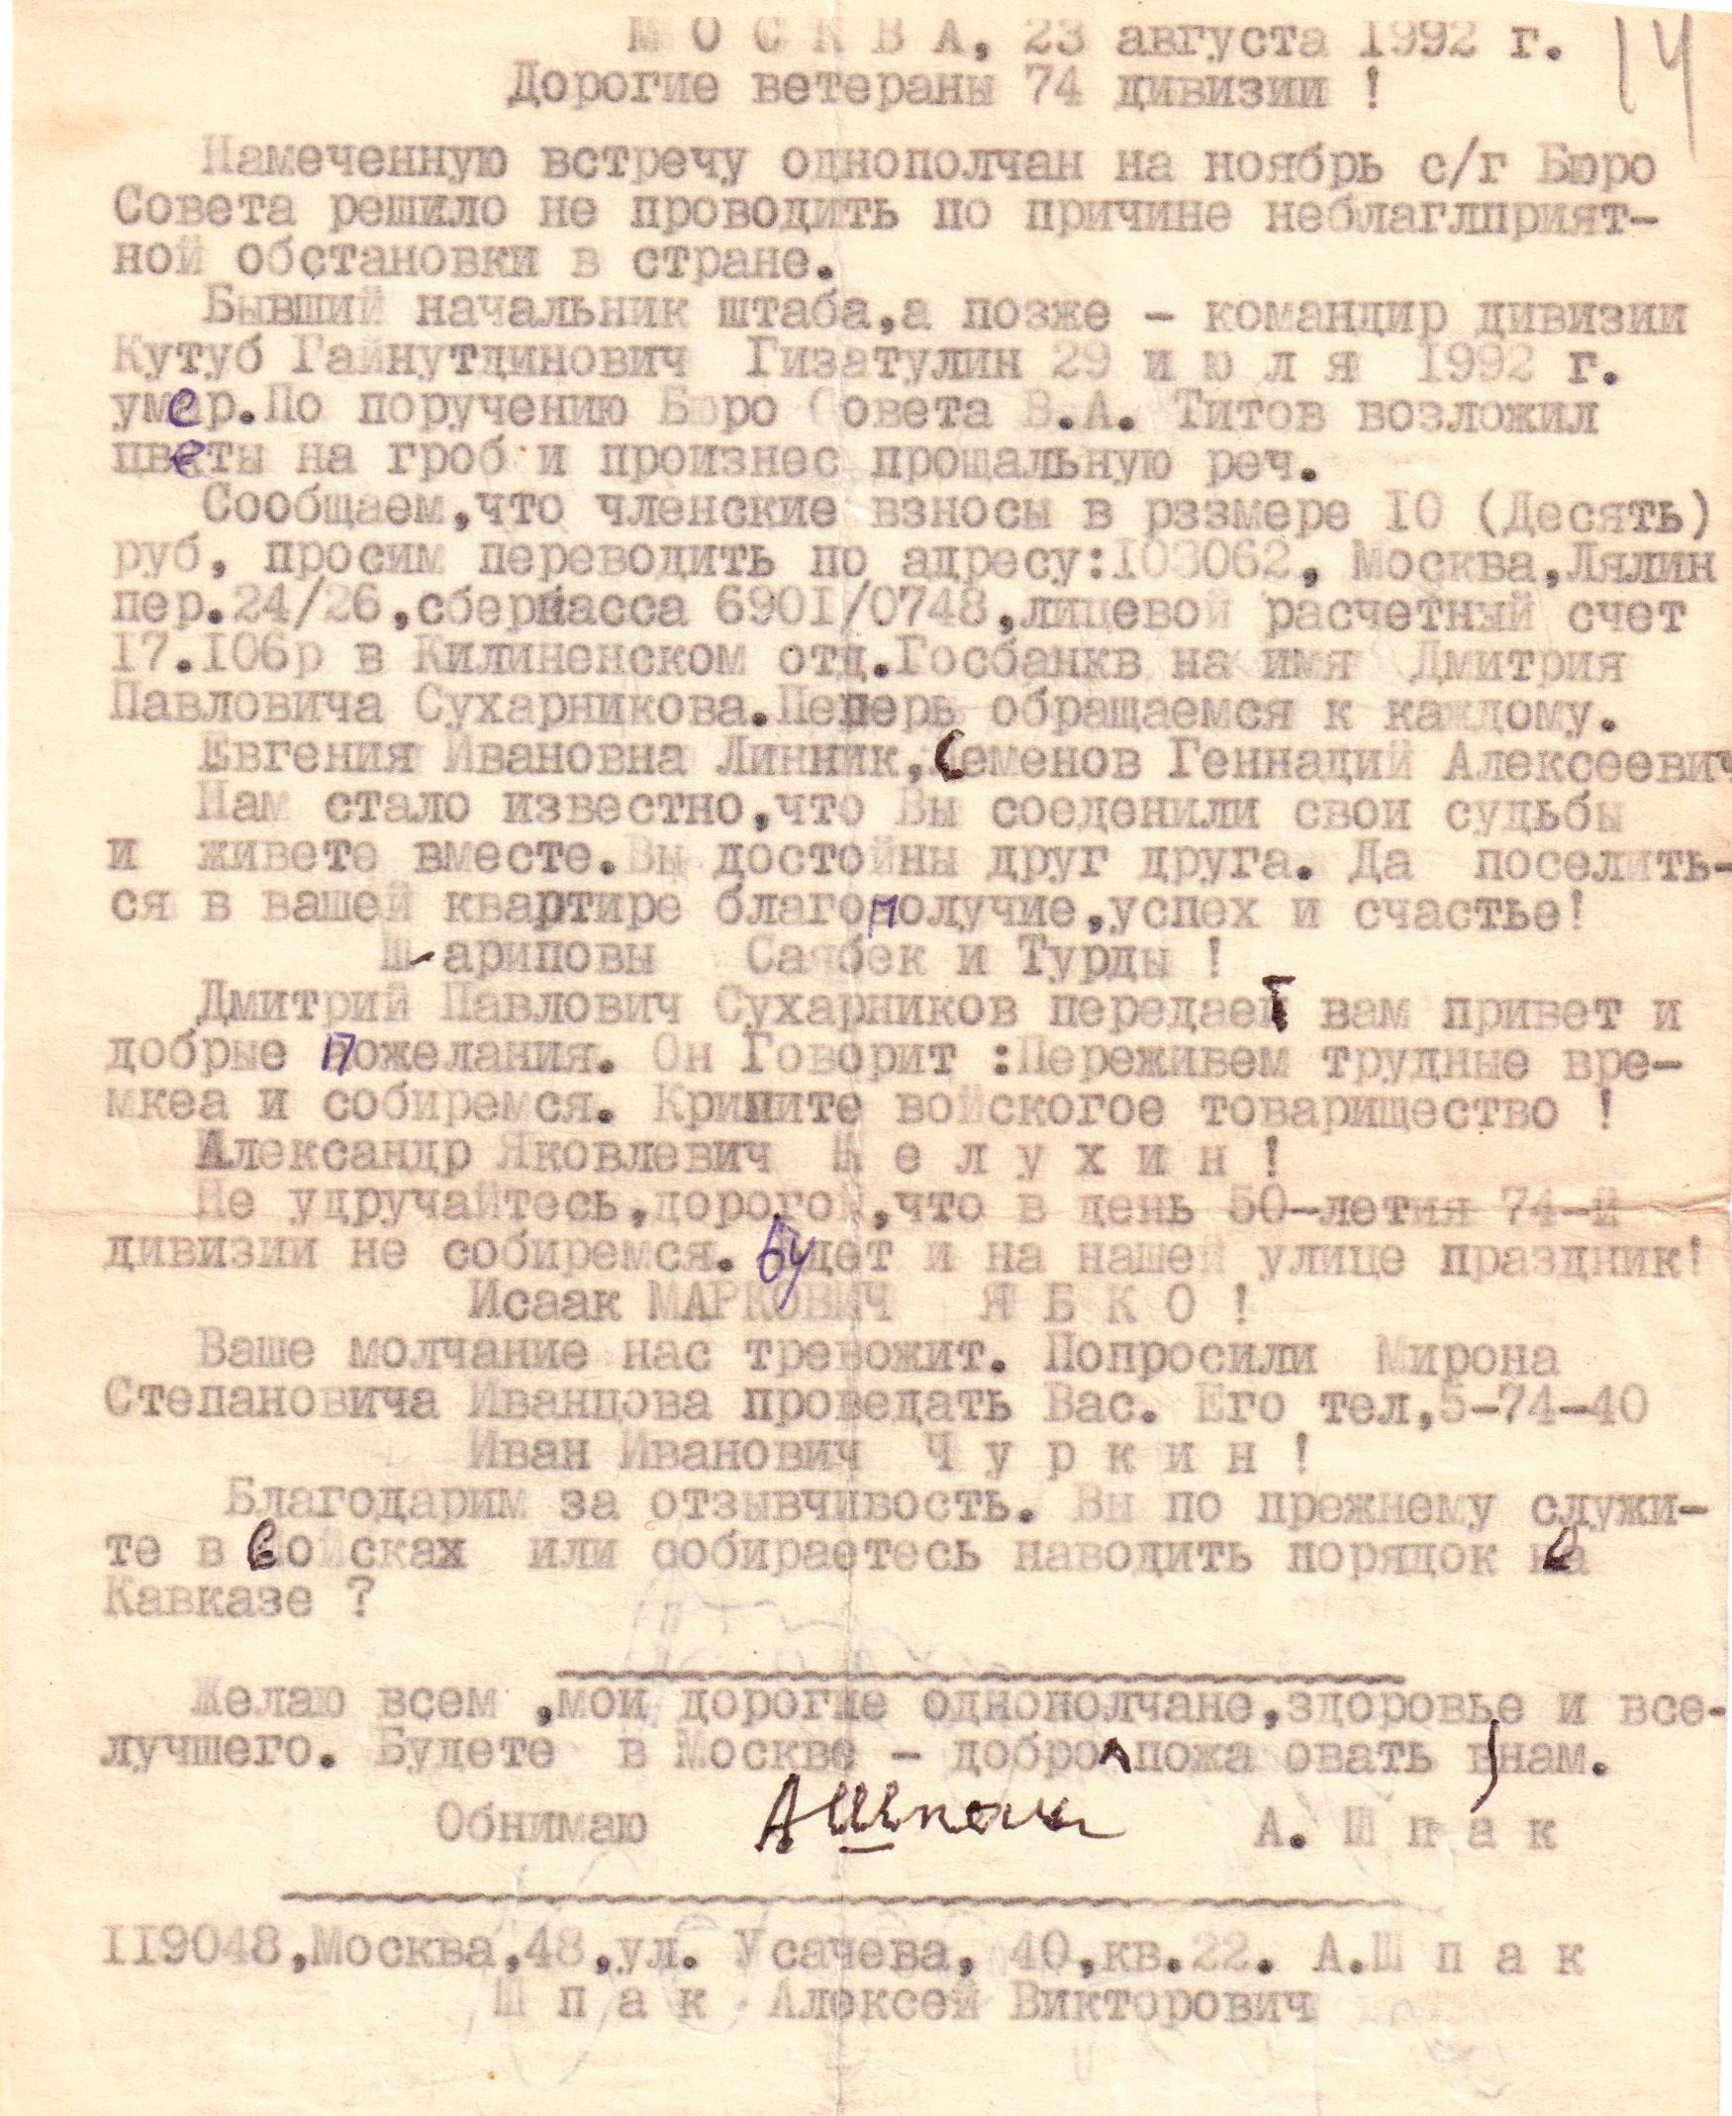

Slide 13
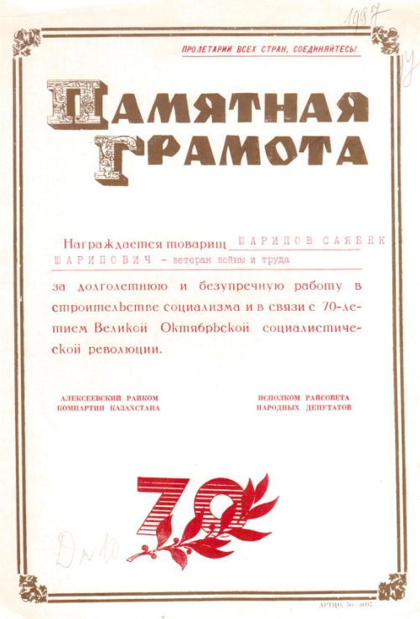
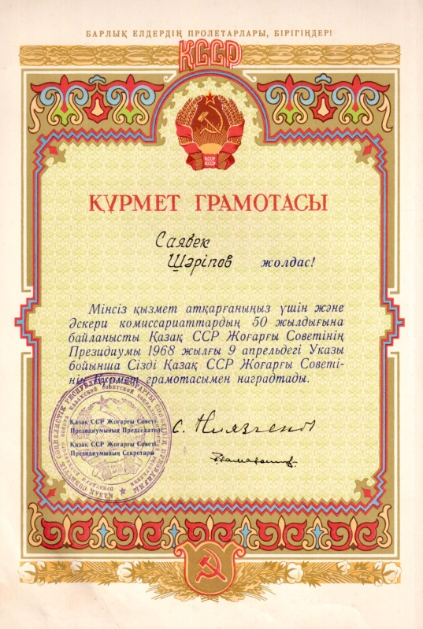
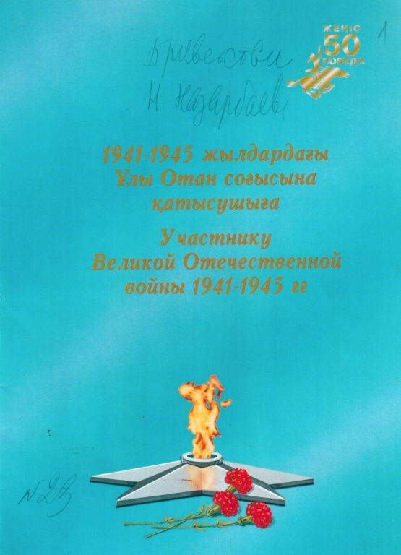
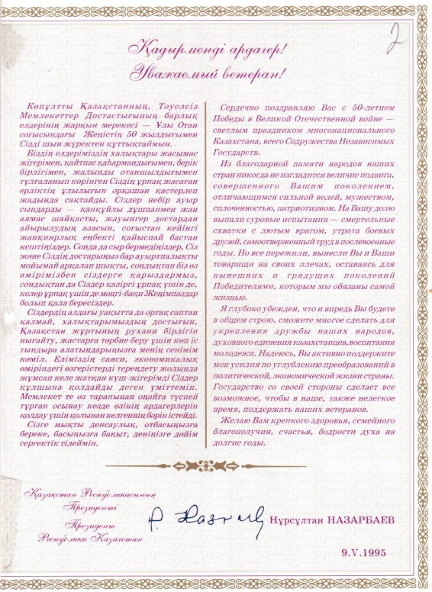
Почетные грамоты

Slide 14
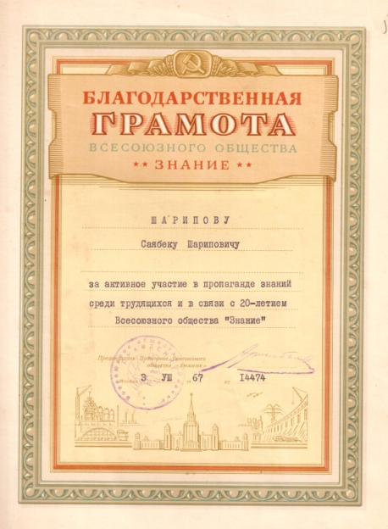
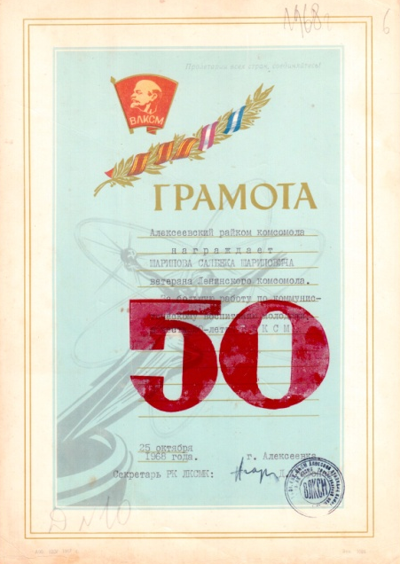
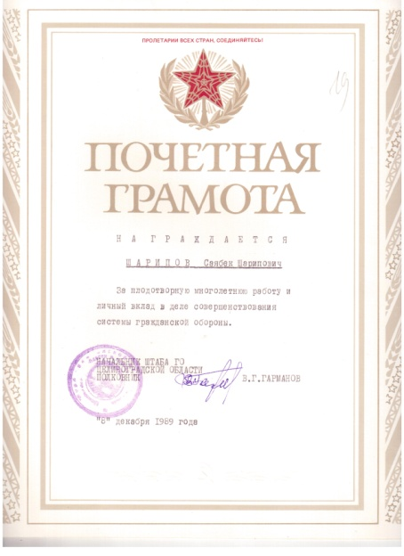
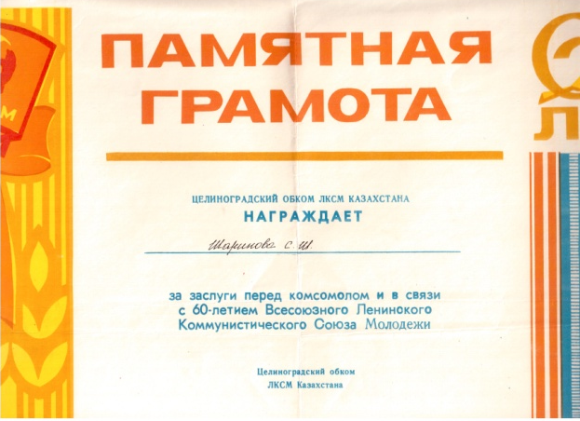
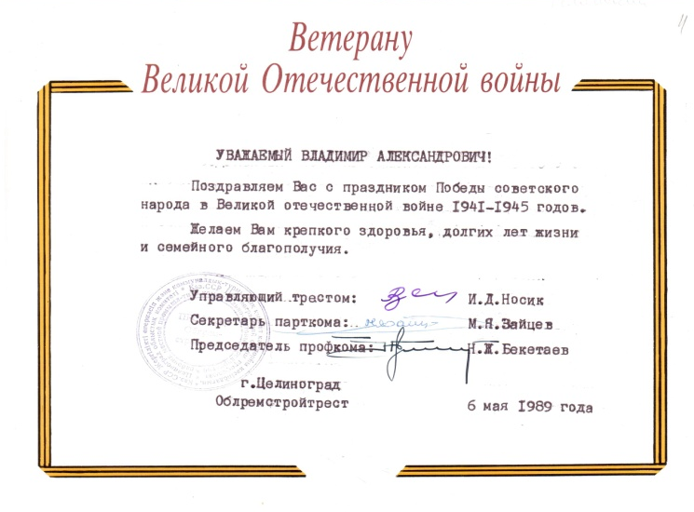
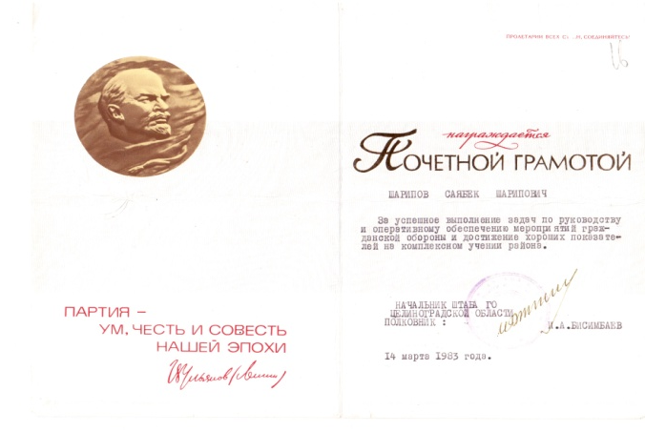
Почетные грамоты

Slide 15
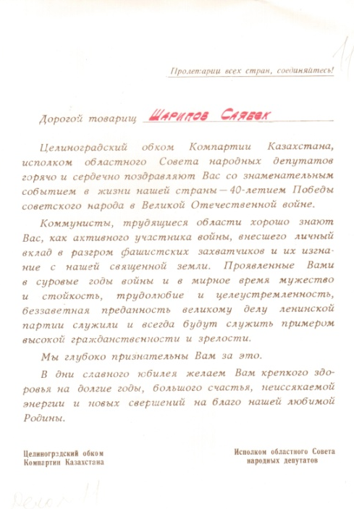
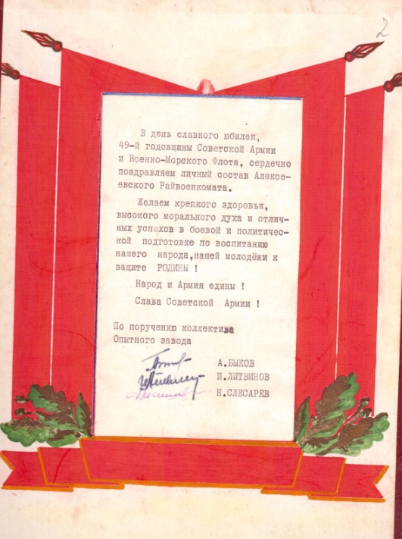
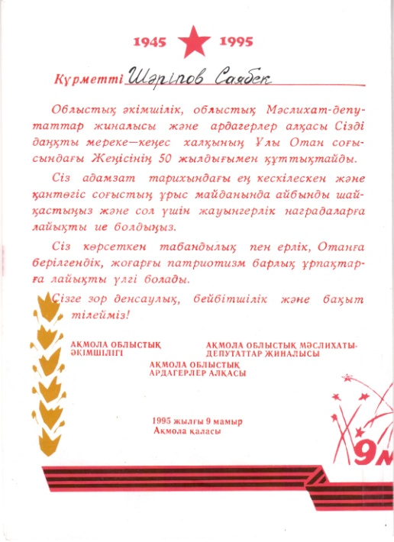
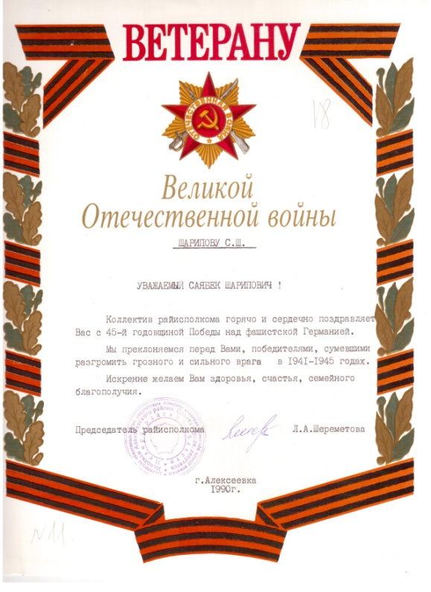
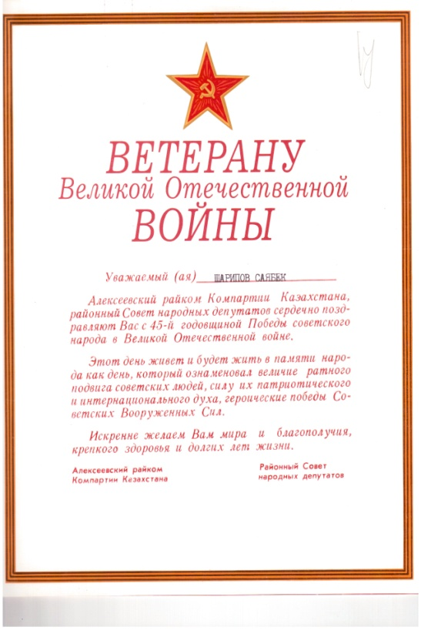
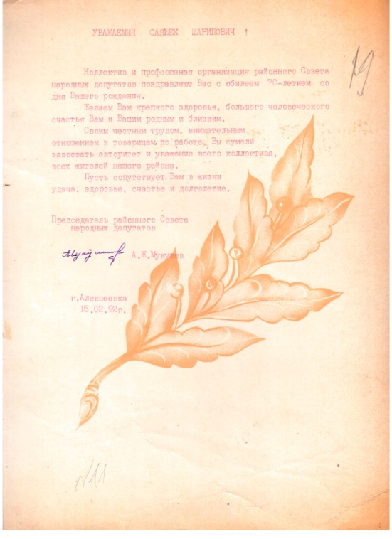
Почетные грамоты

Slide 16
Удостоверения к медалям

